Slide 1

TELEINFORMÁTICA Y REDES DE COMPUTADORAS
CONCEPTOS BÁSICOS
Tcnl Ingeniero Militar ALEJANDRO ECHAZÚ
aechazu@cnaus.com

Slide 2
CAPACIDAD DE UN CANAL DE COMUNICACIONES
ES LA CANTIDAD DE INFORMACIÓN QUE EL CANAL PUEDE TRANSPORTAR POR UNIDAD DE TIEMPO.
SE MIDE EN bps
CANAL IDEAL Y REAL
TASA DE INFORMACIÓN > C DEL CANAL
ERRORES

Slide 3
FENÓMENOS QUE AFECTAN A LOS CANALES DE COMUNICACIONES
ATENUACIÓN (disminución de la intensidad de la señal útil)(crece con la frecuencia)
DISTORSIÓN (deformación de la señal original por los efectos reactivos de los canales)
RUIDO (perturbación o interferencia no deseada que se suma a la señal útil)
ERRORES

Slide 4
TASA DE ERROR
BER = bits erróneos / bits transmitidos
LIMITANTES FÍSICOS DE LOS SISTEMAS DE COMUNICACIONES
ANCHO DE BANDA RUIDO

Slide 5
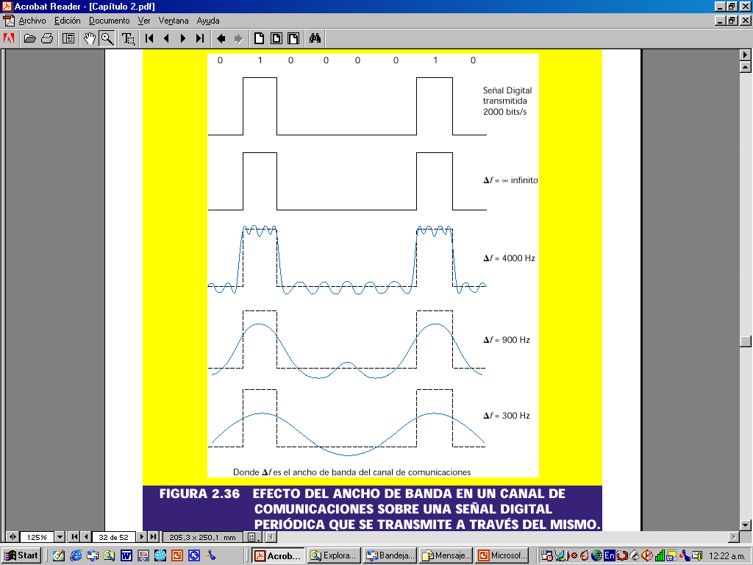

Slide 6
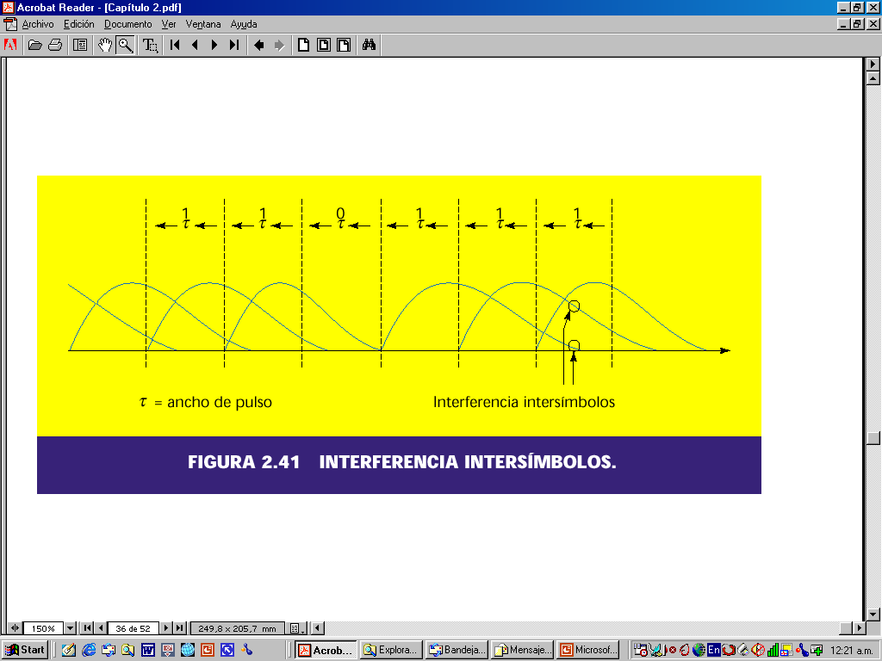

Slide 7
DETECCIÓN Y CORRECCIÓN DE ERRORES
DETECCIÓN
CONTROL DE ERRORES
ACCIONES
CORRECCIÓN
DATOS ADICIONALES
COMPROMISOS

Slide 8
DETECCIÓN Y CORRECCIÓN DE ERRORES
REDUNDANCIA (R)
EFICIENCIA DE TRANSMISIÓN (E) = b c/info / b totales
> R > PROTEC ERRORES < E
COMPROMISO
TAMAÑO DE BLOQUE (Tb) EN TRANSMISIÓN SINCRÓNICA
> Tb > E PERO SI ERROR < E
COMPROMISO

Slide 9
DETECCIÓN Y CORRECCIÓN DE ERRORES
VELOCIDAD DE TRANSMISIÓN (Vtx)
> Vtx > BER
COMPROMISO

Slide 10
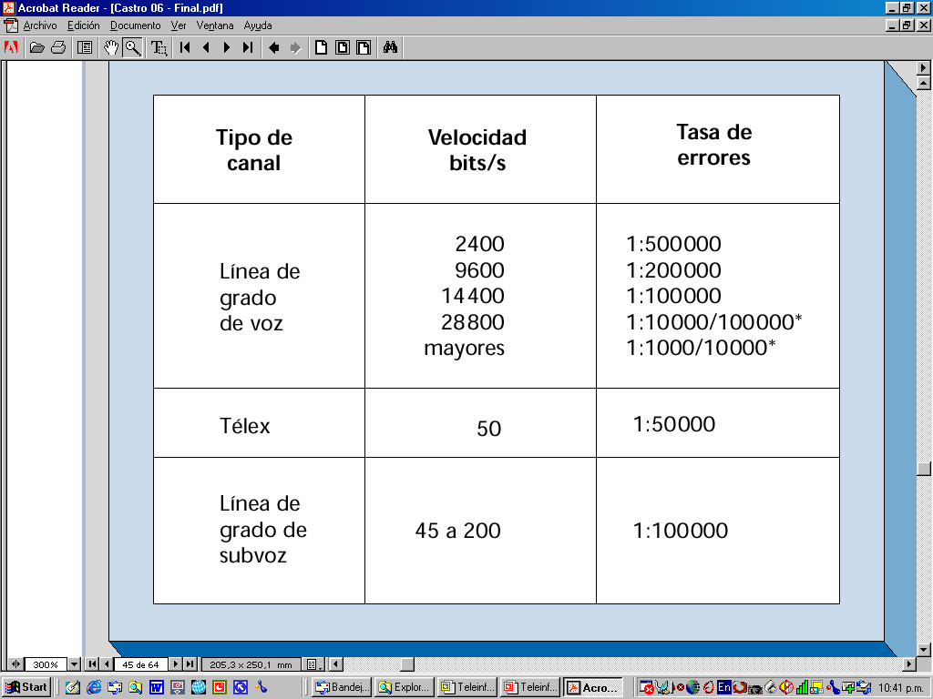

Slide 11
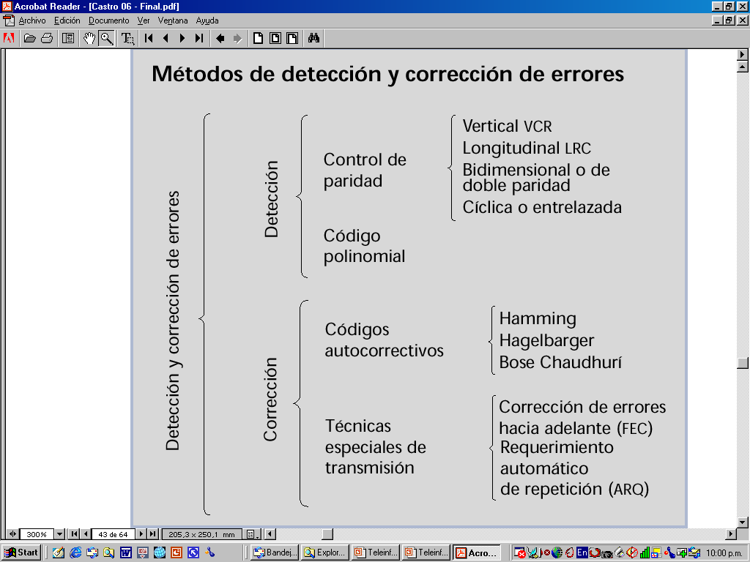
DETECCIÓN Y CORRECCIÓN DE ERRORES

Slide 12
DETECCIÓN

Slide 13
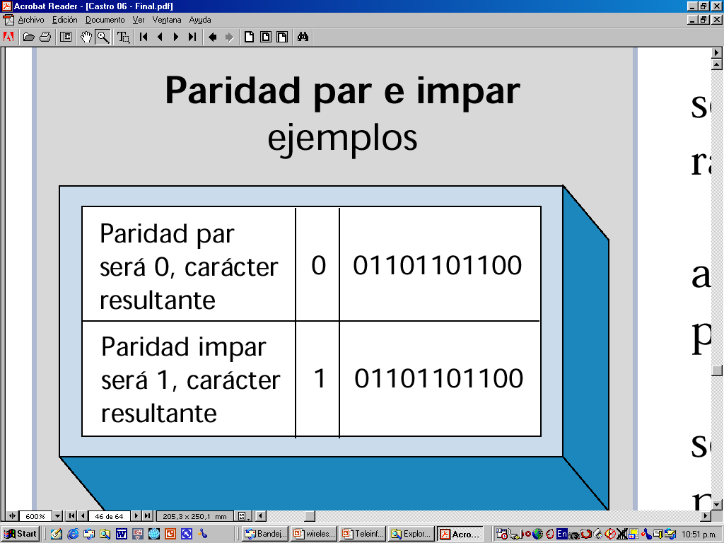

Slide 14
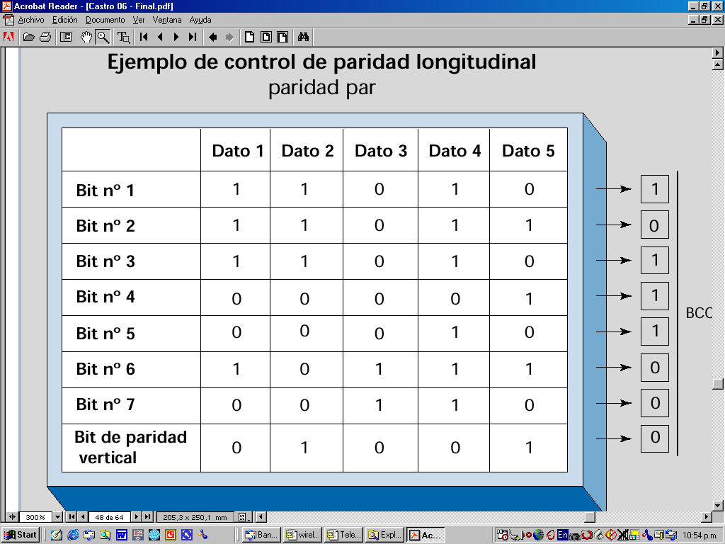

Slide 15
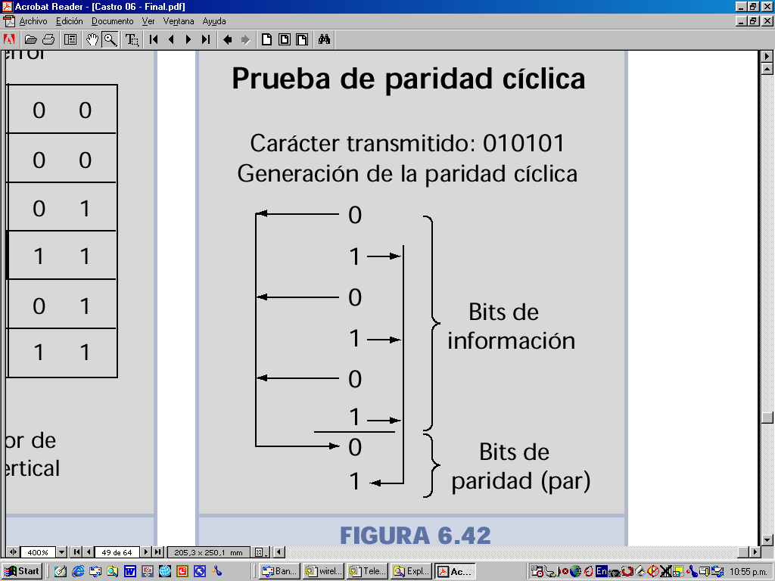

Slide 16
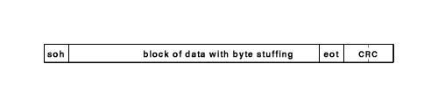
CHEQUEO DE REDUNDANCIA CÍCLICA
RESTO RESULTANTE DEL COCIENTE ENTRE UN POLINOMIO MENSAJE Y UN POLINOMIO GENERADOR
M(x).X^{r} / G(x) = C(x) R(x)
T(x) = M(x).Xr + R(x)
ALGUNOS POLINOMIOS GENERADORES NORMALIZADOS
CRC – 16, CRC – 12

Slide 17
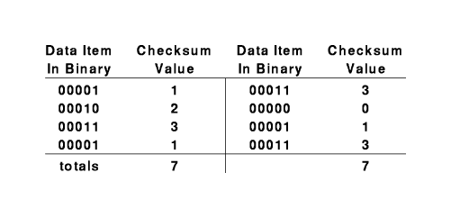
CHECKSUM

Slide 18
CORRECCIÓN

Slide 19
CORRECCIÓN HACIA ATRÁS
1RO DETECCIÓN (PARIDAD, CRC U OTROS)
2DO CORRECCIÓN MEDIANTE REPETICIÓN DE BLOQUE DE DATOS (POR EJEMPLO ARQ)
REQUERIMIENTO AUTOMÁTICO DE REPETICIÓN ARQ
ENTRE DOS ESTACIONES
VARIANTES STOP AND WAIT
SLINDING WINDOWS

Slide 20
CORRECCIÓN HACIA ADELANTE
FEC
ENTRE DOS O MÁS ESTACIONES
DOBLE ENVÍO DE MENSAJE EN TIEMPO DIFERIDO
CÓDIGOS AUTOCORRECTORES
CÓDIGO HAMMING

Slide 21
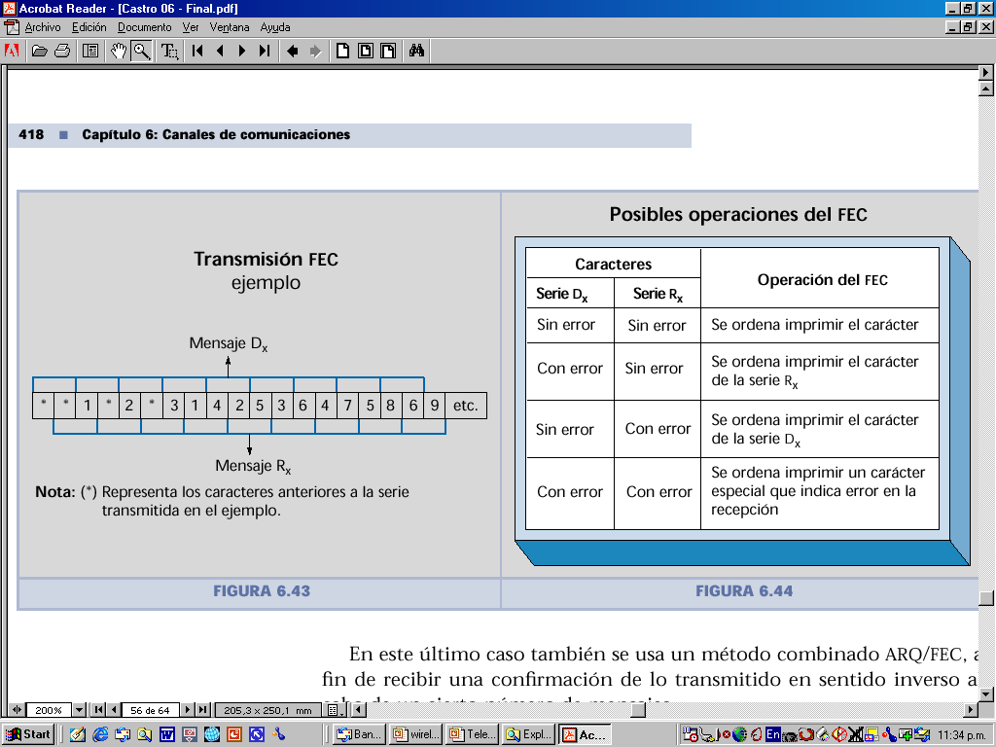

Slide 22
CÓDIGO HAMMING
d _{H}
Es el número de bits en los que difieren dos secuencias
d _{H min}
Es la menor distancia H en un código determinado
T detec = (d _{H min} - 1) T correc =< (d _{H min} - 1) / 2
Código 2
000
011
110
101
Código 1
000
111
d _{H min}
3
d _{H min}
2
D2 C1
D1

Slide 23
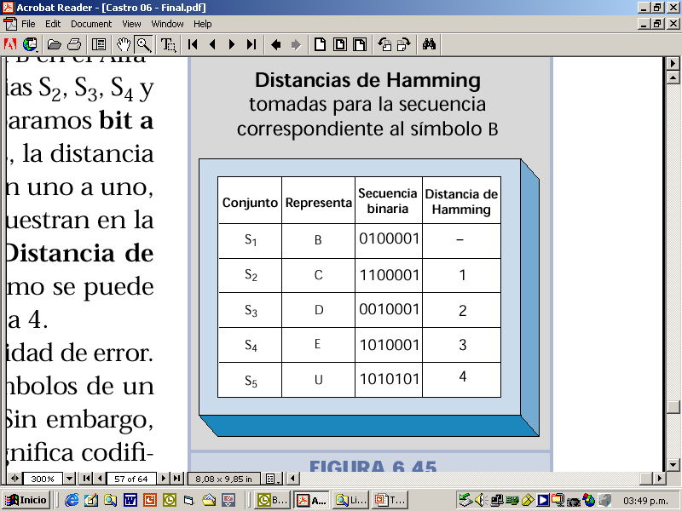

Slide 24
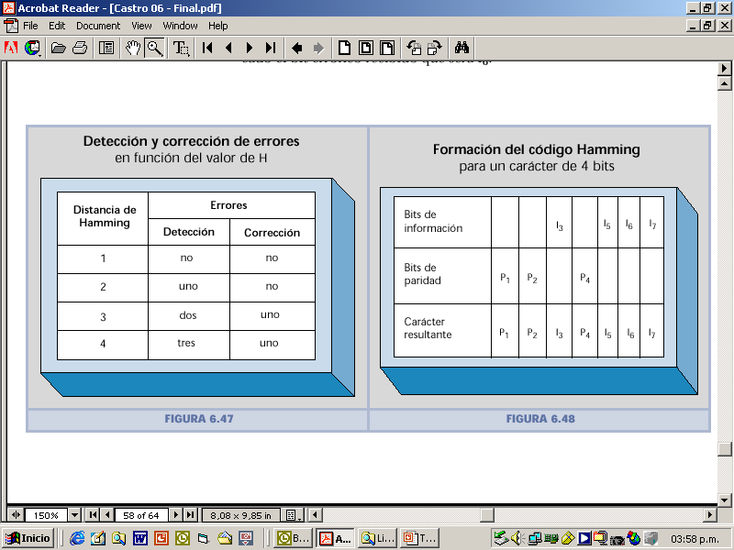
d _{H min}
3

Slide 25
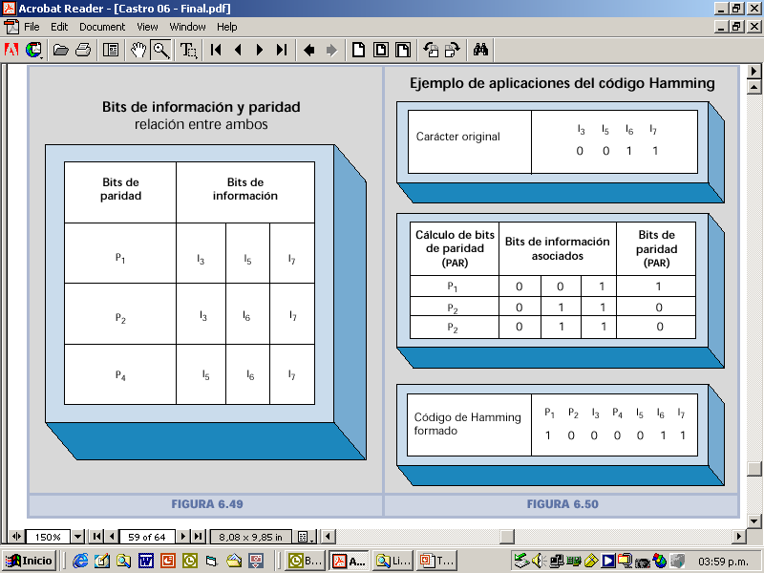

Slide 26
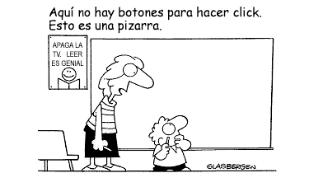

Slide 27
TELEINFORMÁTICA Y REDES DE COMPUTADORAS
CONCEPTOS BÁSICOS
Tcnl Ingeniero Militar ALEJANDRO ECHAZÚ
aechazu@cnaus.com

